Slide 1

Programa de Formação de Especialistas em Algoritmos e Otimização
Algorithmic Toolbox https://www.coursera.org/learn/algorithmic-toolbox
Reunião de Tutoria: Semana 6

Slide 2
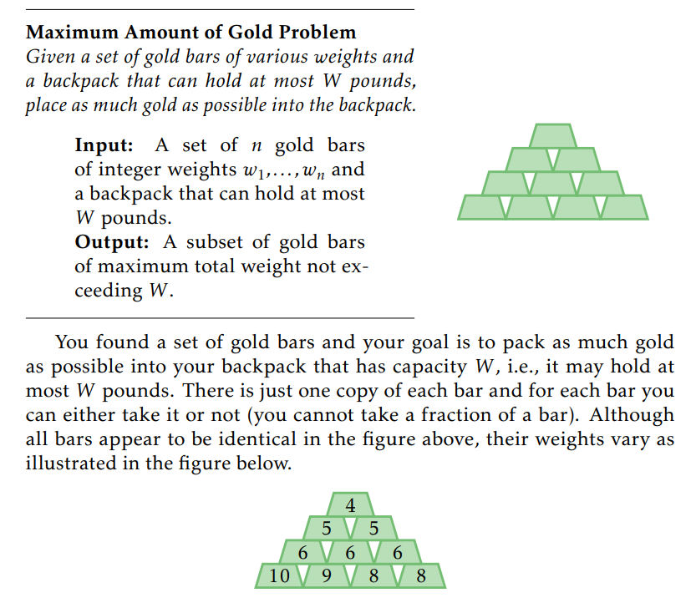
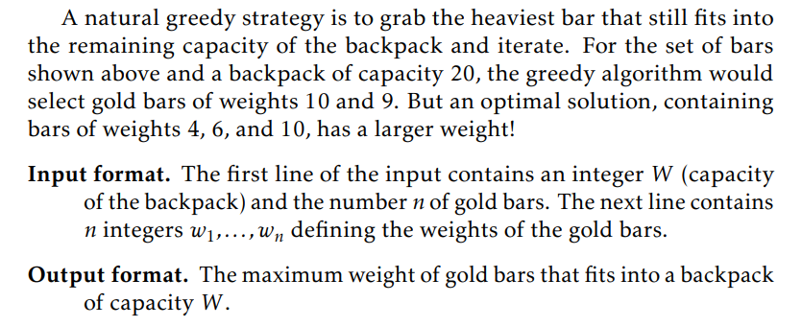
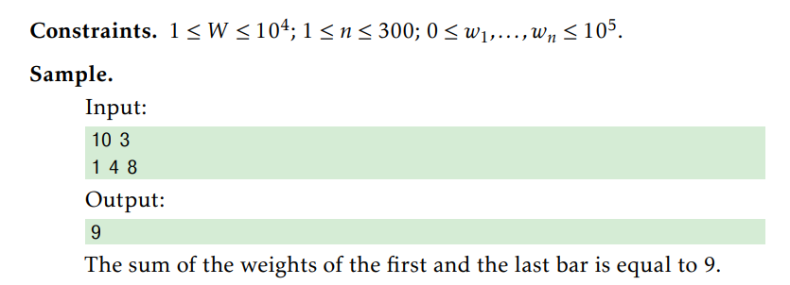
Problema 1: Maximum Amount of Gold

Slide 3
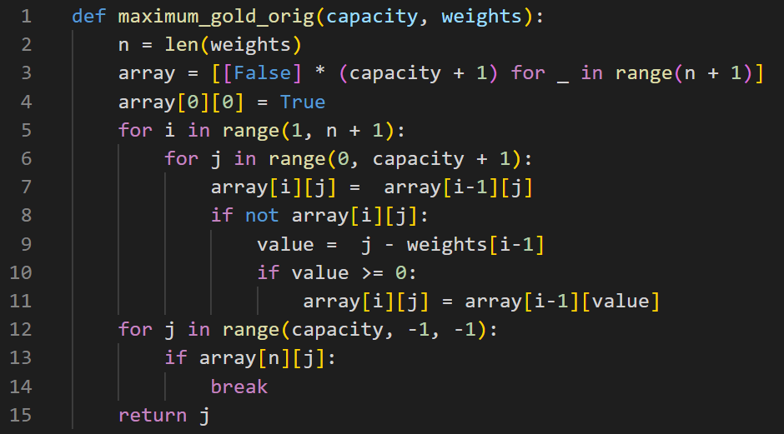
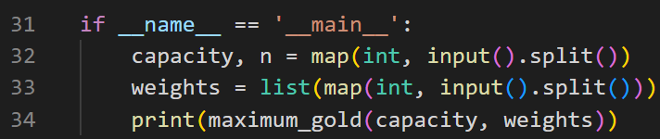
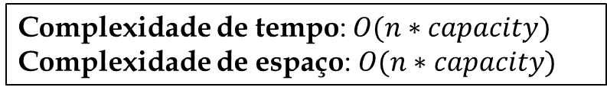
Problema 1: Maximum Amount of Gold
Algoritmo
Complexidade de tempo: $O(n∗capacity)$
Complexidade de espaço: $O(n∗capacity)$

Slide 4
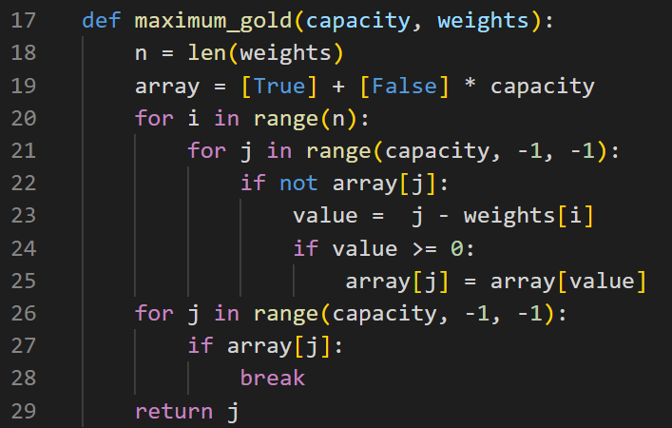
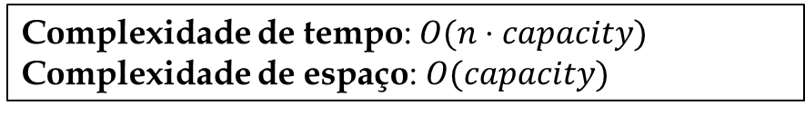
Problema 1: Maximum Amount of Gold
Algoritmo
Complexidade de tempo: $O(n⋅capacity)$
Complexidade de espaço: $O(capacity)$

Slide 5
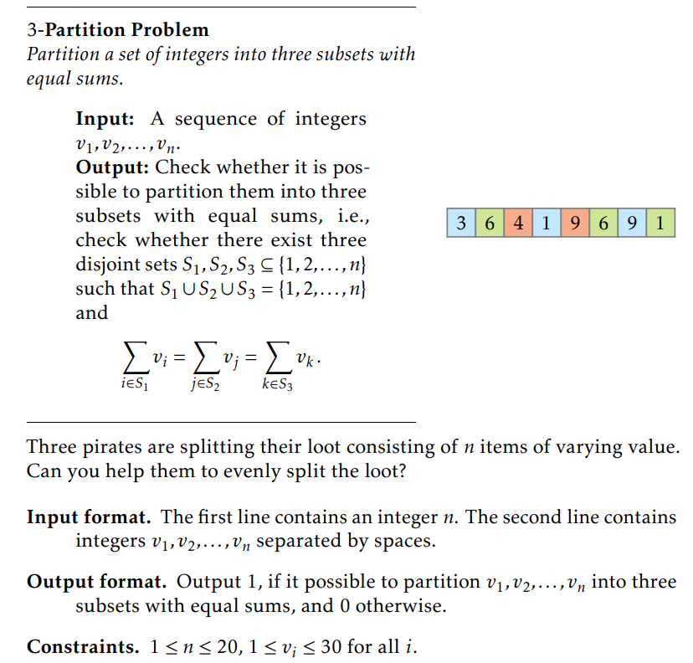
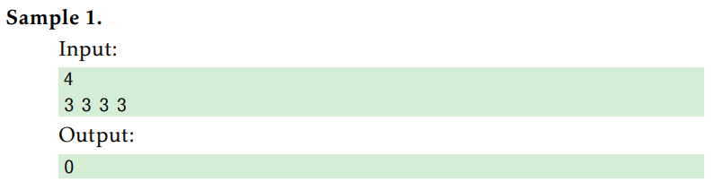
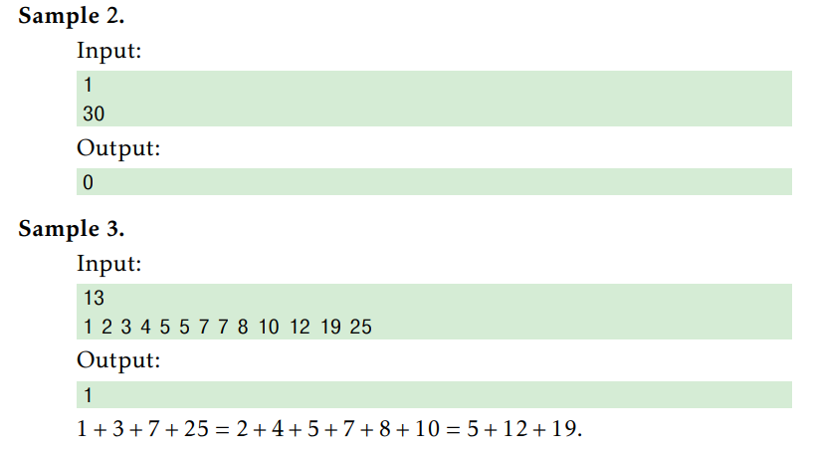
Problema 2: Splitting the Pirate Loot

Slide 6
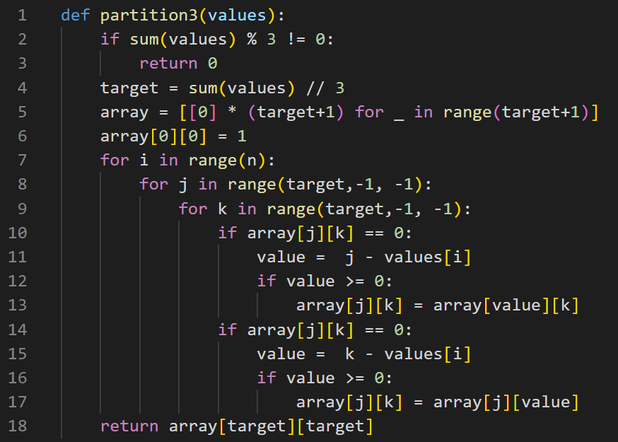
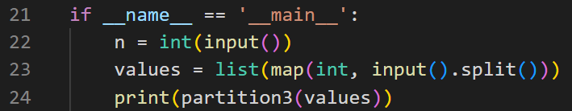
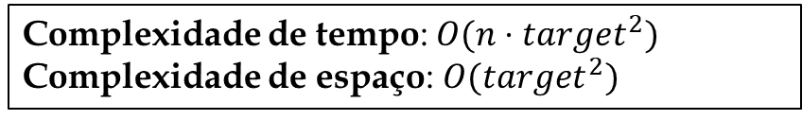
Problema 2: Splitting the Pirate Loot
Algoritmo
Complexidade de tempo: $O(n⋅{target}^{2})$
Complexidade de espaço: $O({target}^{2})$

Slide 7
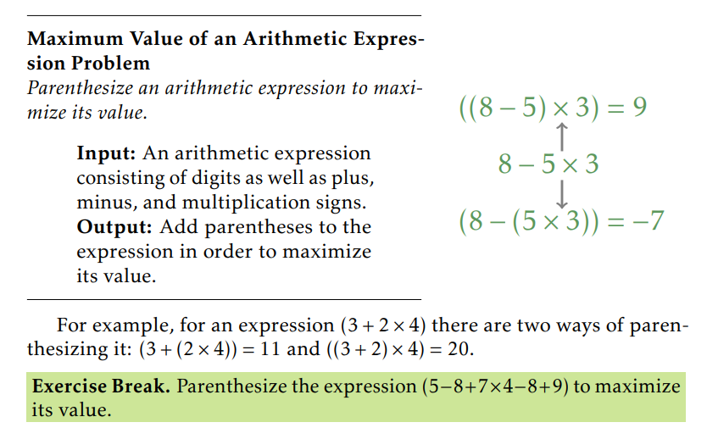
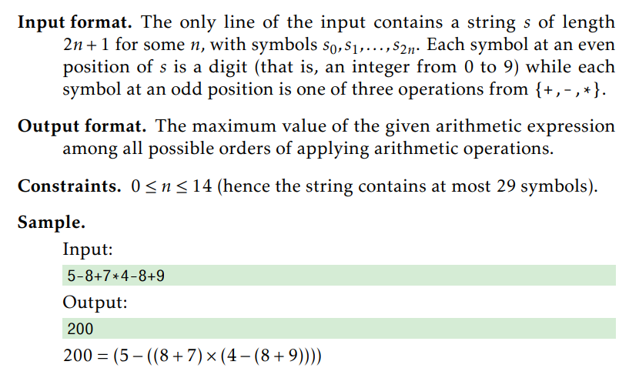
Problema 3: Maximum Value of an Arithmetic Sequence

Slide 8
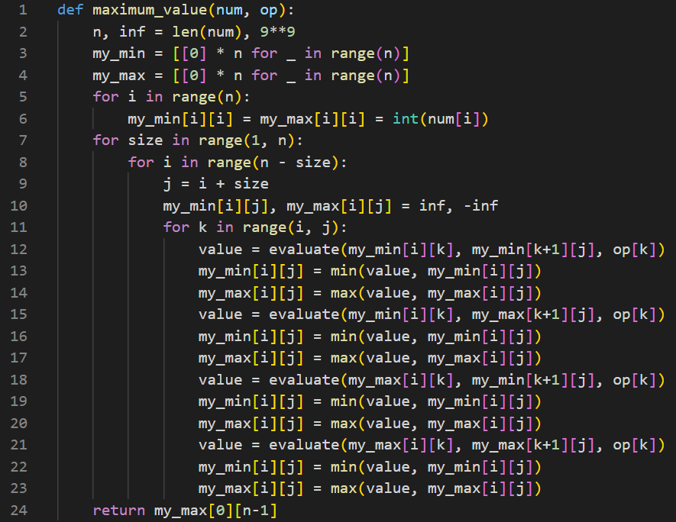
Problema 3: Maximum Value of an Arithmetic Sequence
Algoritmo

Slide 9
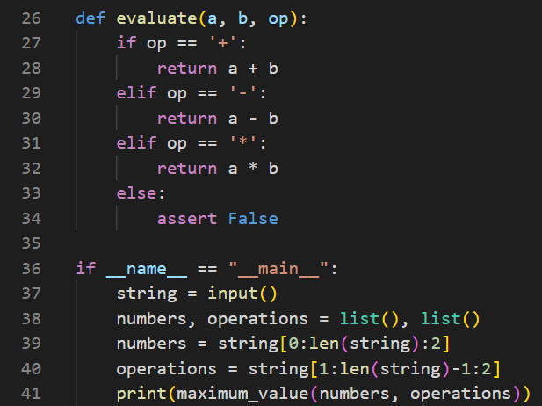
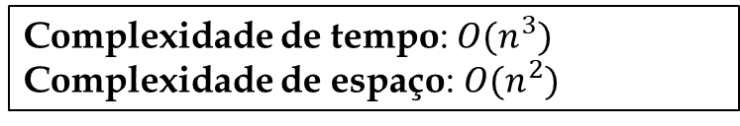
Problema 3: Maximum Value of an Arithmetic Sequence
Complexidade de tempo: $O(n^{3})$
Complexidade de espaço: $O(n^{2})$

